Slide 1
DEPARTAMENTO DE CIENCIAS ECONÓMICAS, ADMINISTRATIVAS Y DE COMERCIO
CARRERA DE INGENIERÍA EN MERCADOTECNIA
TRABAJO DE TITULACIÓN, PREVIO A LA OBTENCIÓN DEL TÍTULO DE INGENIERIA EN MERCADOTECNIA
AUTORES:
GARCIA DÍAZ, ALEXIS XAVIER
LEÓN VEGA, MAURICIO ISRAEL
“NARRATIVA TRANSMEDIA EN EL POSICIONAMIENTO DE LOS TEATROS DEL CENTRO HISTÓRICO DE QUITO”
MGS.ITURRALDE MUIRRAGUI, JUAN FERNANDO DIRECTOR

Slide 2
ÍNDICE
1
INTRODUCCIÓN
4
METODOLOGÍA
5
RESULTADOS
2
MARCO TEÓRICO
6
CONCLUSIONES Y RECOMENDACIONES
3
MARCO REFERENCIAL

Slide 3
IMPORTANCIA / JUSTIFICACIÓN DEL TEMA
Narrativa trasnmedia
Da la posibilidad de llegar a una mayor cantidad de público
El Storytelling permitió incorporar una historia base que fue relatada a través del universo transmedia
Agrupa diverso contenido dentro de una misma temática o bajo un mismo universo
Posicionar los teatros del centro histórico de Quito

Slide 4
PLANTEAMIENTO DEL PROBLEMA
Dependientes | Independientes | Covariables | Caracterización de variables
Posicionamiento | Narrativa Transmedia | Personas que le gusta el teatro | Posicionamiento Recordación Asociación Recomendación Narrativa Transmedia Storytelling Inmersión Expansión
Nota. Recuperado de (Pérez J. , 2015) Creando Universos, La narrativa transmedia.

Slide 5
OBJETIVOS
Desarrollar una propuesta de posicionamiento para los teatros del Centro Histórico de Quito, utilizando la técnica de la Narrativa Transmedia.
Desarrollar la recordación de los teatros del Centro Historico de Quito a través del contenido del storytelling que enganche al usuario.
Generar la asociación de marca en el usuario, por medio del contenido especial para cada teatro.
Obtener la recomendación del usuario mediante su participación en el desarrollo del contenido del universo transmedia.

Slide 6
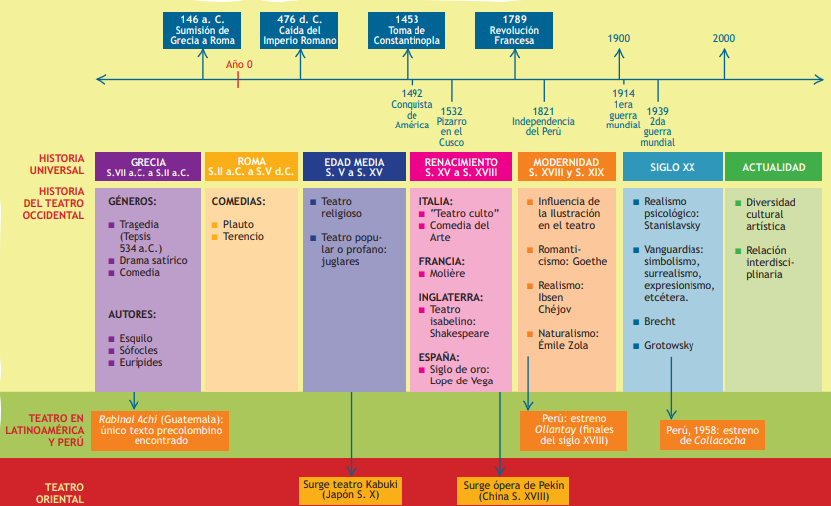
MARCO TEÓRICO
HISTORIA DEL TEATRO

Slide 7
POSICIONAMIENTO
POSICIONAMIENTO
El posicionamiento es el trabajo inicial de meterse a la mente con una idea(Gálvez, Ardèvol, Núñez, & Vayreda, 2004)
TEORÍA SOCIAL
Los consumidores adoptan ciertos comportamientos de consumo con el objetivo de integrarse en su grupo social Rivera, Arellano, & Molero (2009)
TEORÍA DE LA COMUNICACIÓN
La comunicación se utiliza en una gran variedad de contextos con una amplia variedad de sentidos cuya intención principal es la persuasión (Aguado, 2004)
TEORÍA DEL POSICIONAMIENTO

Slide 8
NARRATIVA TRANSMEDIA
NARRATIVA TRANSMEDIA
Estamos rodeados de diferentes medios
CULTURA DE LA CONVERGENCIA
En la actualidad no hablamos de simples mensajes
CULTURA PARTICIPATIVA / INTELIGENCIA COLECTIVA
Público participativo. Sistemas circulares de comunicación.
ECOLOGÍA DE LOS MEDIOS

Slide 9
METODOLOGÍA
Enfoque de investigación
Cualitativo
Por su finalidad
Aplicada
Por las fuentes de información
Documental y de Campo
Por las unidades de análisis
Insitu
Por el control de las variables
Experimental
Por el alcance
Descriptivo
Instrumentos de recolección de información
Grupo de enfoque y Redes Sociales

Slide 10
RESULTADOS

Slide 11
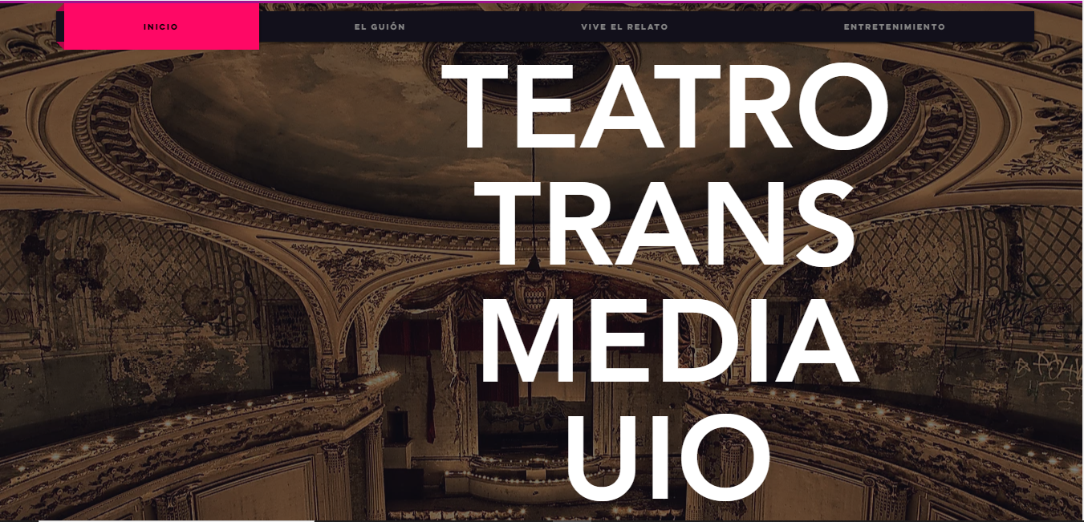
Pestaña de inicio página web “Teatro Transmedia UIO”

Slide 12
Explicación del proyecto

Slide 13
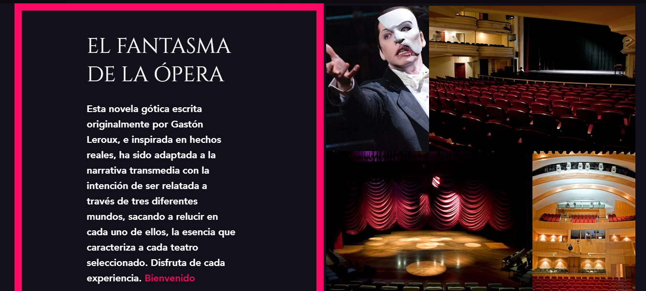
Transmedia “El Fantasma de la Ópera”

Slide 14
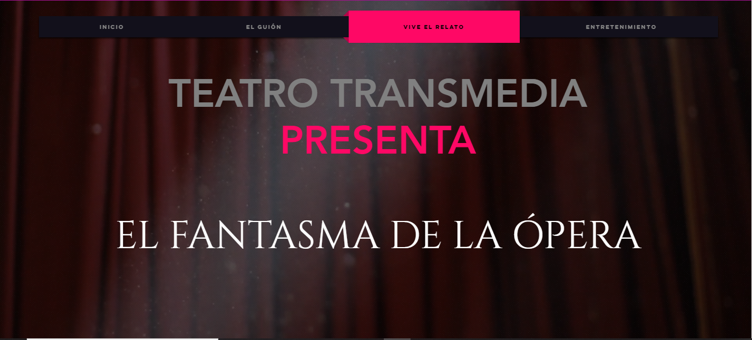
Opening de la obra “El Fantasma de la Ópera”

Slide 15
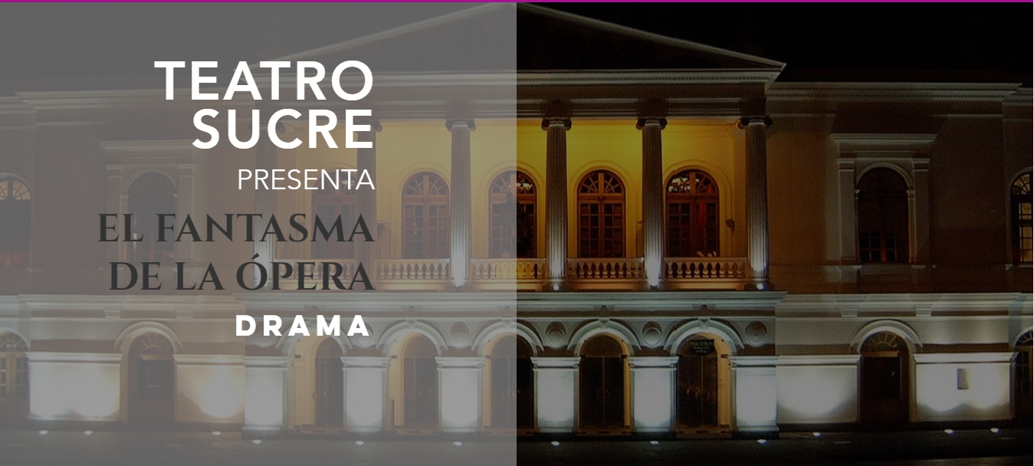
Mundo Teatro Sucre “El Fantasma de la Ópera”

Slide 16
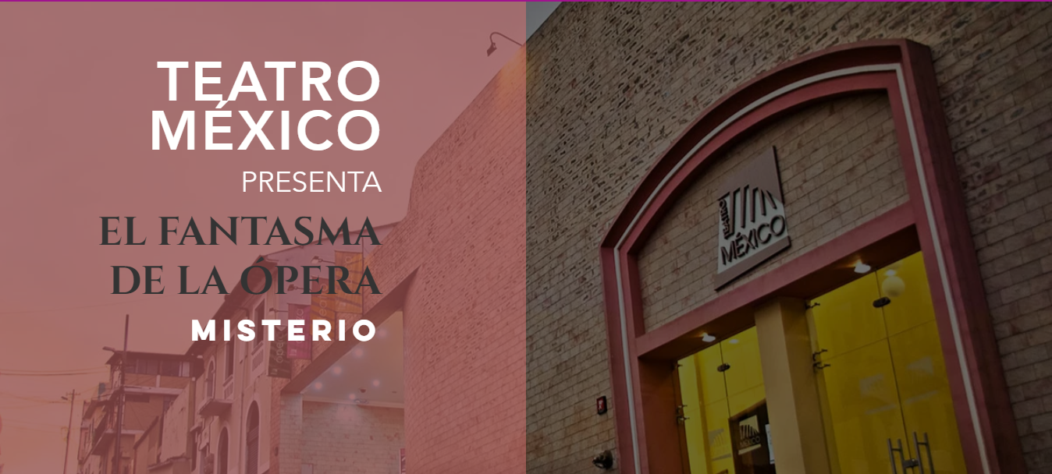
Mundo Teatro México “El Fantasma de la Ópera”

Slide 17
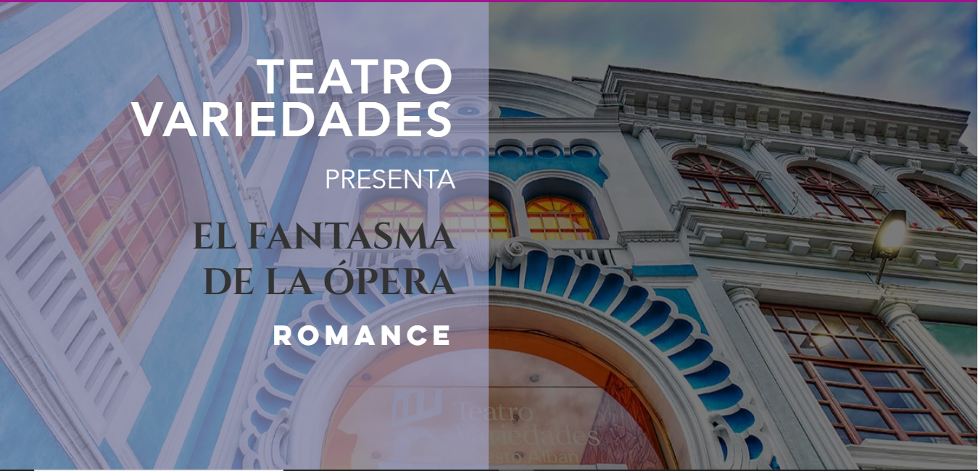
Mundo Teatro Variedades “El fantasma de la ópera”

Slide 18
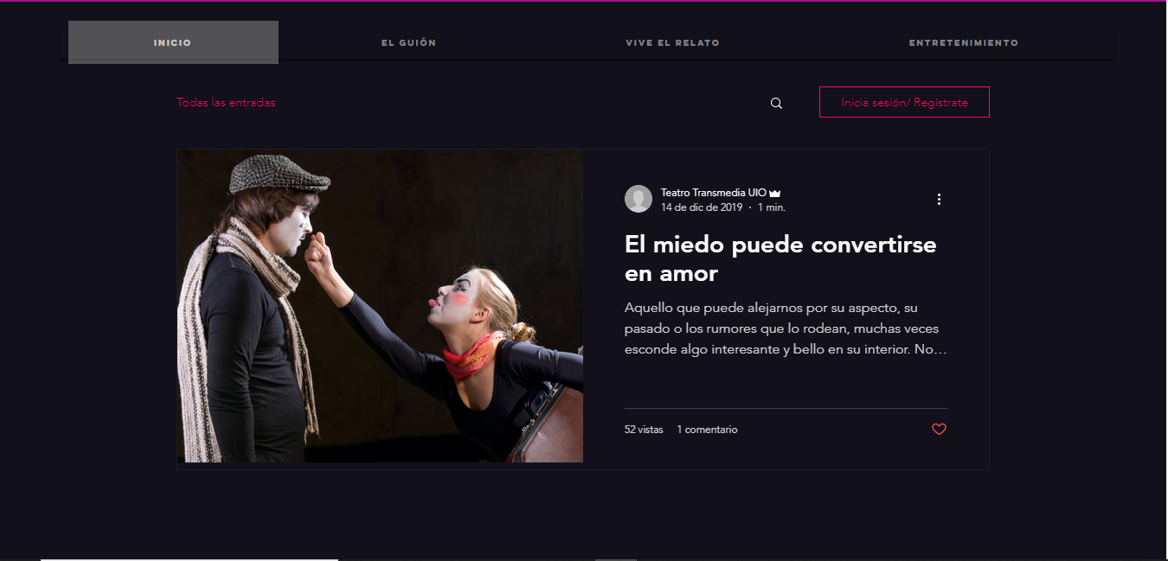
Introducción al blog “El miedo puede convertirse en amor”

Slide 19
URL PAGINA WEB
https://alexisxavier1234.wixsite.com/misitio

Slide 20
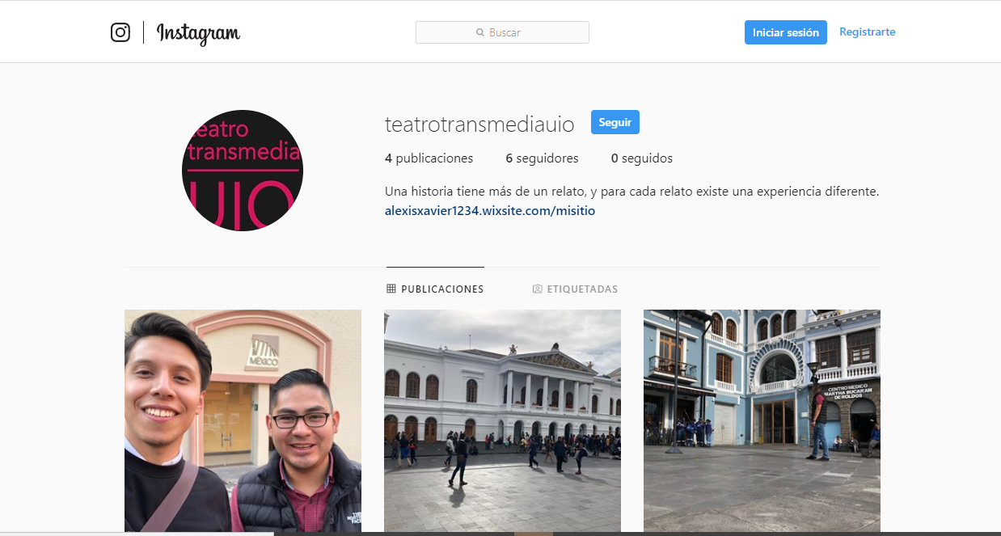
Perfil de Instagram “Teatro Transmedia UIO”

Slide 21
Canal de YouTube “Teatro Transmedia”

Slide 22
CONCLUSIONES
01
02
03
04
La metodología empleada en esta investigación está centrada en la narrativa transmedia que se desarrolló en base a los objetivos planteados, con un enfoque cualitativo en el cual recolectamos y analizamos información para la elaboración de nuestra propuesta, con una tipología básica ya que buscamos proponer una nueva forma de hacer Marketing, se utilizó fuentes documentales como revistas, papers para poder obtener información relevante de casos de estudios similares y también fuentes de campo en la que asistimos a los teatros de la “Fundación Teatro Nacional Sucre” para entrevistar a los encargados y conocer la situación actual de los tetaros.
Mediante la narrativa transmedia es posible abrir el abanico de segmentos a los que se puede acceder con un producto o servicio. El consumo de contenido depende de las preferencias del individuo y es por ello que a través de contenido diverso que parte de un producto o servicio central, se puede difundir a más público que cuando se lo hace por un solo canal o tipo de contenido
Características como la expansión, la profundidad, la inmersión y los prosumidores, hacen de la narrativa transmedia un universo de contenidos entretenido para cada usuario. Se trata de una comunicación bidireccional en la que no solo se espera del producto o servicio, si no también se recibe una participación del público.
El posicionamiento de un determinado producto o marca tiene resultados positivos cuando se involucran emociones. Esto genera una conciencia de marca involuntaria en el consumidor. Es por ello que hemos buscado atar las características de cada teatro a la experiencia de que genera la obra “EL FANTASMA DE LA OPERA” en sus diferentes géneros teatrales y por medio de diferentes plataformas

Slide 23
RECOMENDACIONES
01
02
03
04
•Se recomienda generar contenido de interés para diferentes segmentos y de esta forma abarcar un público más grande, manteniendo siempre la relación con el universo central y dando una experiencia diferente en cada contenido.
•Difundir la página web por medio de redes sociales, siendo este otro canal de contenido. Las redes sociales contribuyen de varias maneras al universo transmedia, ya que a la vez que proyectan un contenido especial, son también la puerta de entrada al universo. Esto significa que, el contenido de este medio debe ser utilizado para llamar la atención e invitar al usuario.
•Utilizar otras obras de gran potencial para generar contenido que impacte y emocione a los públicos, con el fin de despertar interés a mas publico para que asistan a los teatros
Incentivar la participación del público en el universo transmedia. se debe tomar muy en cuenta el tipo de contenido que invita al público a expandir la historia central y además hacer parte del universo el contenido del público, de esta manera, se da importancia a la participación del usuario.
.

